Slide 1
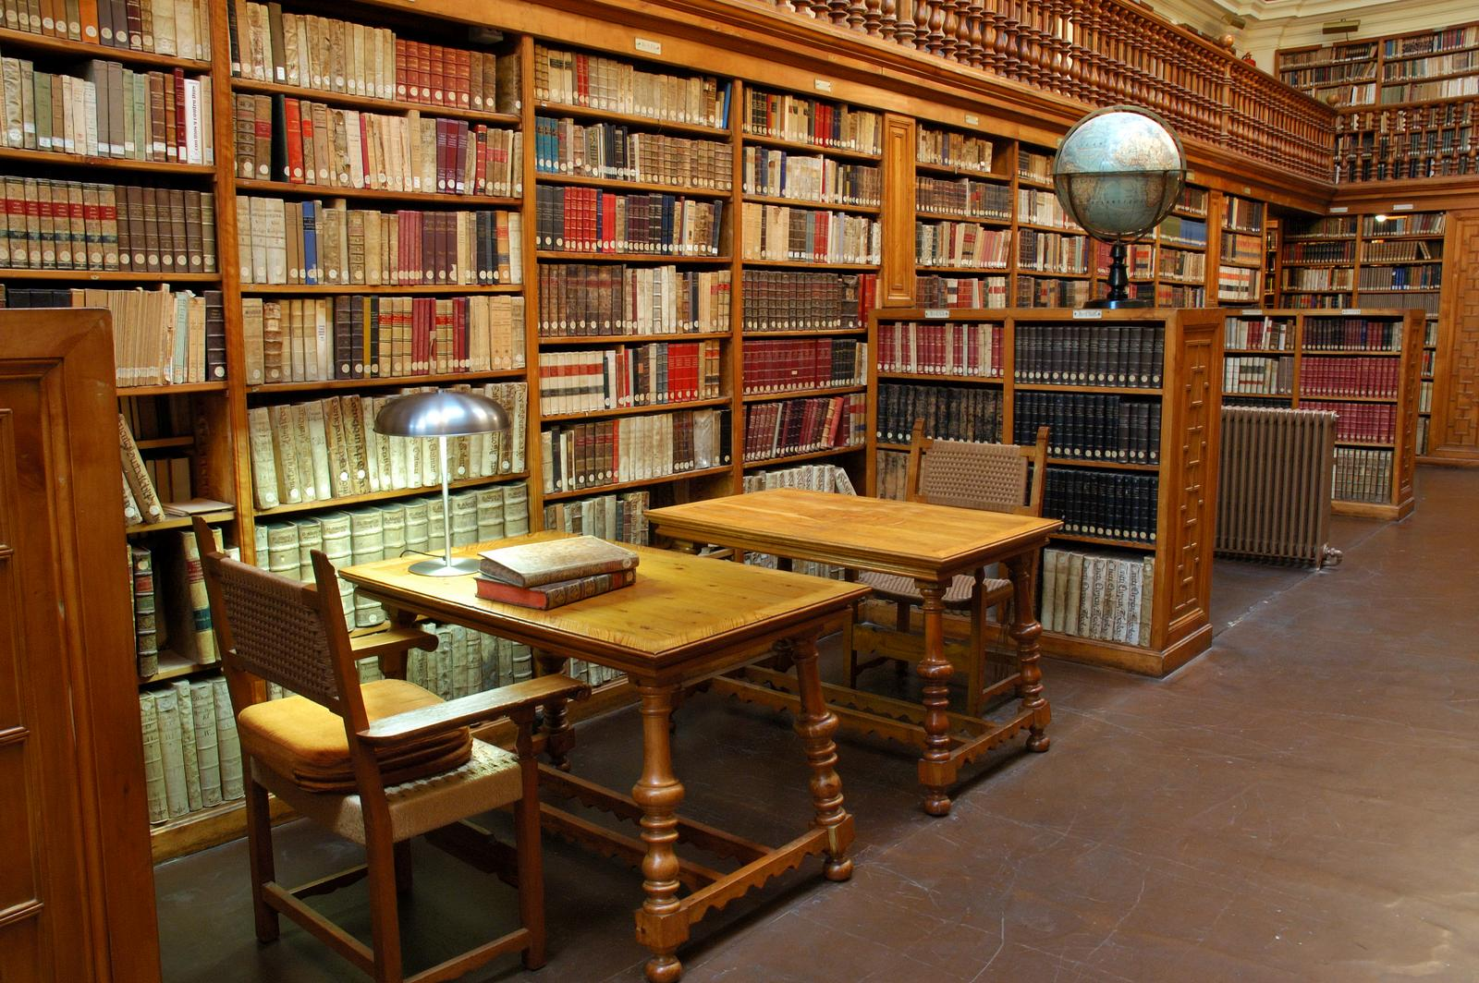
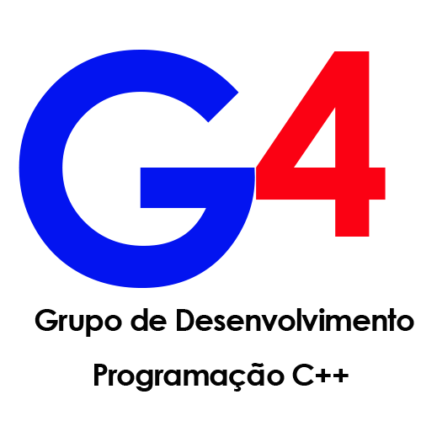

Slide 2

Universidade Federal de Sergipe -UFS
Departamento de Sistemas de Informação - Itabaiana - DSI/Ita
Programação II - SINF0064
PROJETO 01 DE PROGRAMACÃO II
Prof. Dr. Alcides Xavier Benicasa

Slide 3
Componentes
Adriano Cirino da Silva
Bruna Cardoso da Silva
Carlos Augusto Lima
João Alves de Mendonça Júnior
Lucielma Andrade Santos
Wagner Santos Prata
Willame Santos Silva Almeida

Slide 4
Projeto :
Implementação de uma Biblioteca em C++

Slide 5

Introdução
Contexto Histórico

Slide 6


Slide 7
SICEL
Principais Funções do Programa
Cadastro de livros
Listagem de Livros e Alunos
Contabilizar o empréstimo
Devolução dos livros.

Slide 8
Fluxograma
O objetivo é mostrar de forma descomplicada o fluxo das informações e elementos.

Slide 9
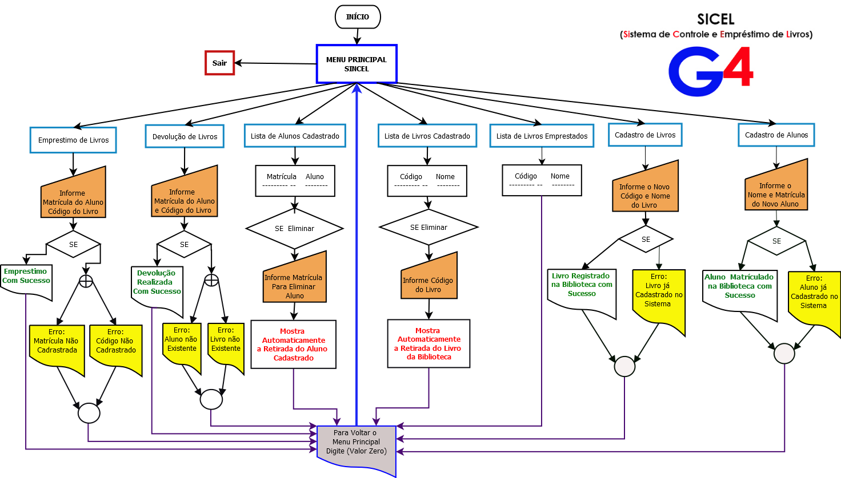

Slide 10
Metodologia
O código do programa foi desenvolvido em C. Com base em conhecimentos obtidos através de leituras anteriores, na atual disciplina de programação II e na anterior, programação I.
As interfaces de desenvolvimento Code::Blocks 16.01 e Dev C++ 5.11 e o compilador MinGW-W64 foram as ferramentas utilizadas para concepção e finalização do código do SICEL. Resultando na finalização do código e no término do artigo.

Slide 11
Conclusão
Existem inúmeras linguagens de programação na atualidade. No entanto, C destaca-se pela sua adaptabilidade aos problemas, sua portabilidade, compatibilidade, opções de resolução de problemas de baixo e alto nível e muitas outras características, tornando-a poderosa e flexível.
Portanto, fica claro que o SICEL é uma prova de que a linguagem de programação C pode estar presente no desenvolvimento de projetos simples, mas também de projetos superiormente complexos.

Slide 12
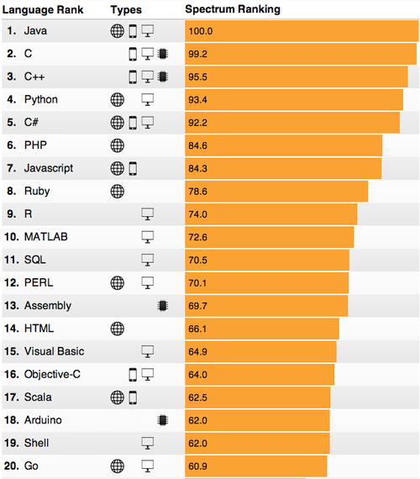
As 20 Linguagens de Programação mais requisitadas pelo mercado.

Slide 13
Referências
VAREJÃO, Flávio Miguel. Introdução à Programação / Flávio Miguel Varejão – 1ª ed. – Rio de Janeiro – RJ: Elsevier, 2015.

Slide 14


